Slide 1
云产品部xxxx

Slide 2
腾讯云通过强大的基础设施提供全面多样的产品服务
全真互联
数据库
大数据
TCE
示意图一
媒体处理MPS
快直播
TDSQL
TDSQL-C
xxxx
xxxx
云产品
云原生底座
腾讯明眸
实时云渲染
CDB
KeewiDB
xxxx
xxxx
计算
云原生中间件
实时音视频TRTC
5G远控解决方案
DTS
DBBrain
xxxx
xxxx
存储
产品市场
腾讯智能创作平台
虚拟世界解决方案
TDSQL-H
Redis
xxxx
xxxx
网络
白屏化运维中心
秒级监控中心
云原生
数据库
自研硬件监控
容器服务
中间件
Serverless
微服务
云开发
微搭
大数据
混沌工程
中心Region
边缘可用区 TEZ
专属可用区 CDZ
本地专用集群 CDC
音视频
高可用演练平台
领先数据中心
中间件
可视化数据中台
100+ 万服务器
EB级 全球云存储
200T 全球云网络
27 个地理区域
67 个可用区
2800+全球加速节点

Slide 3
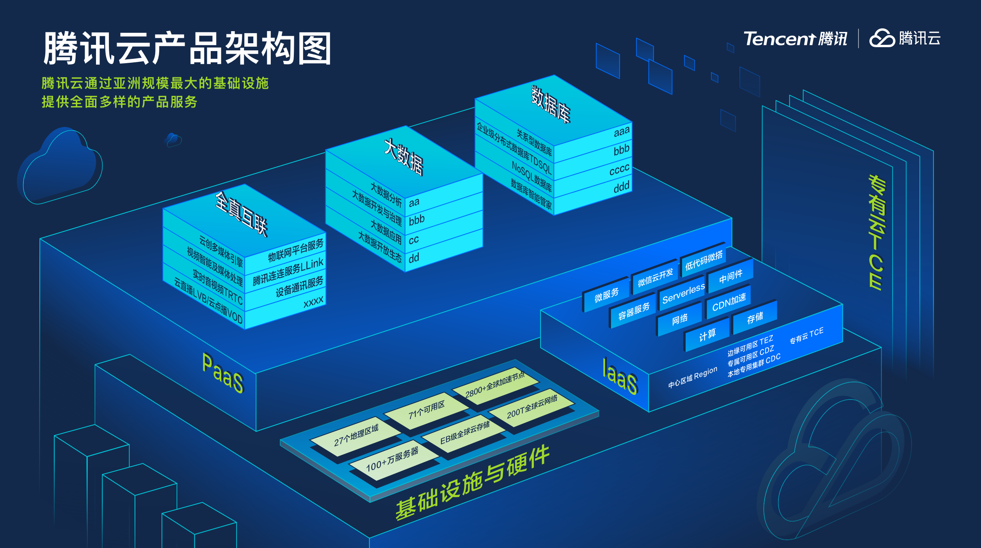
腾讯云通过强大的基础设施提供全面多样的产品服务
示意图二

Slide 4
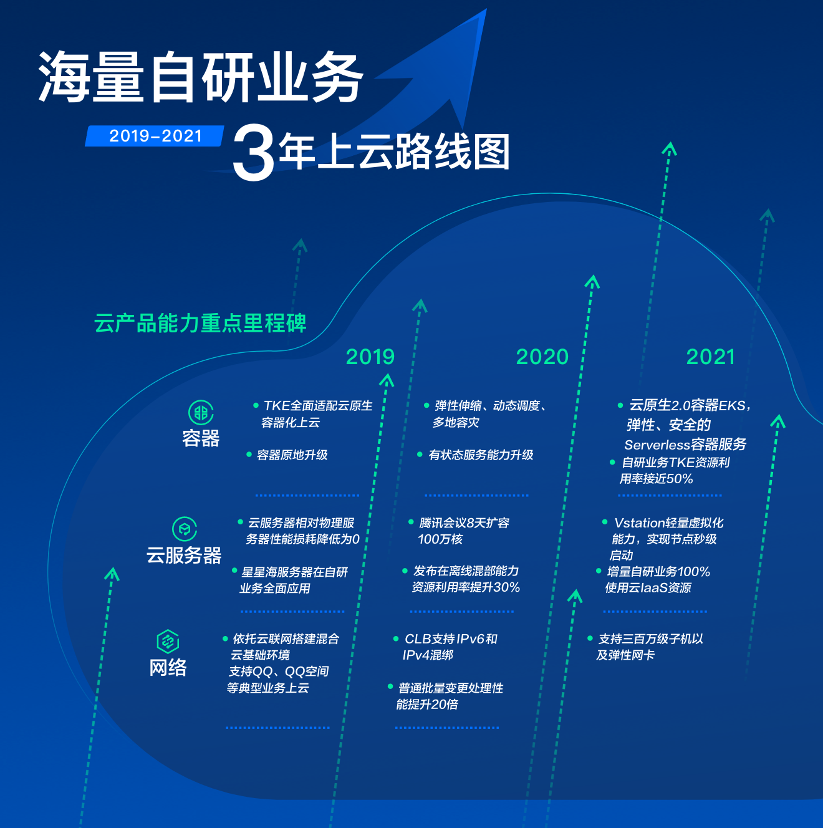
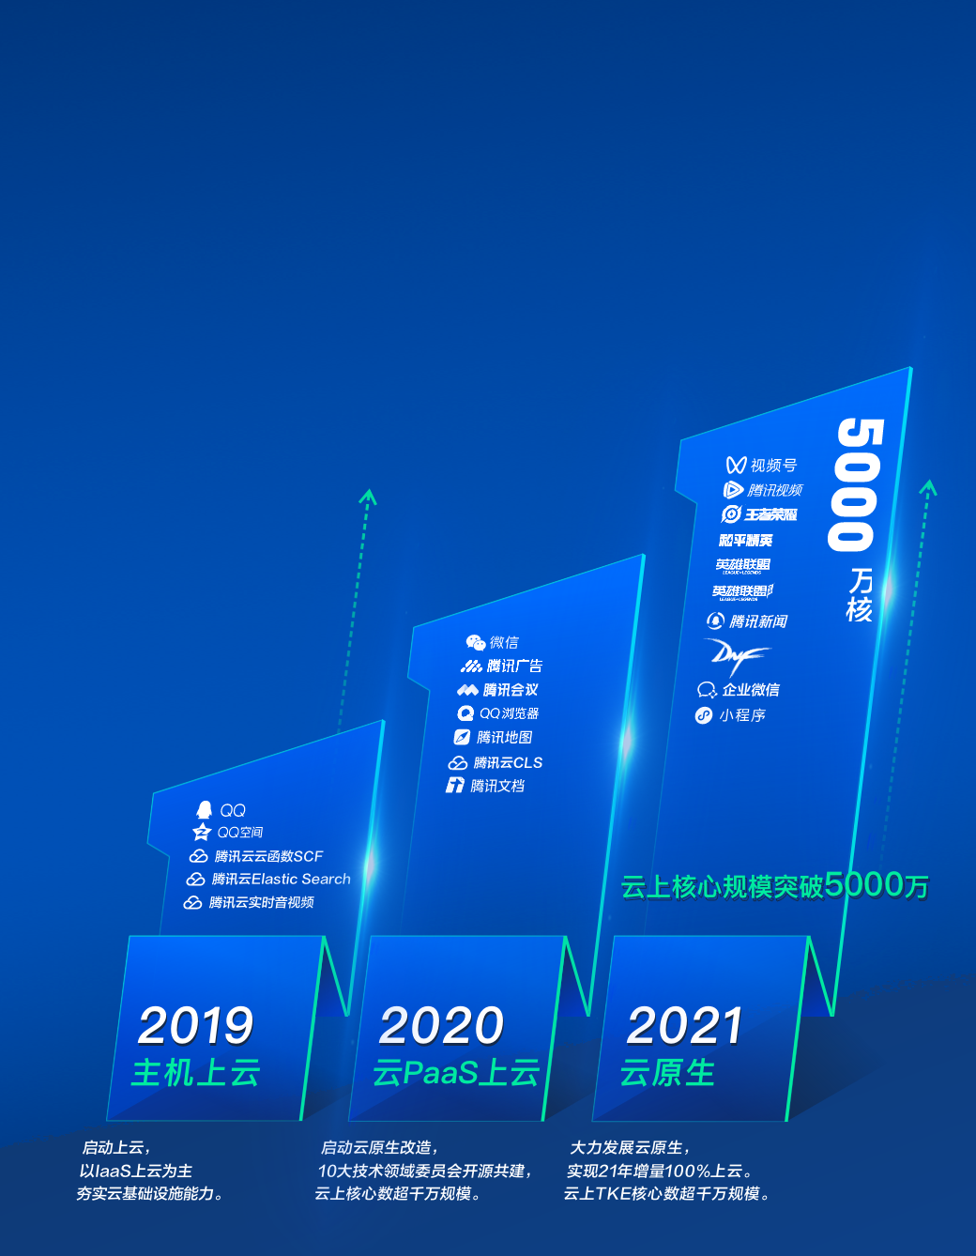
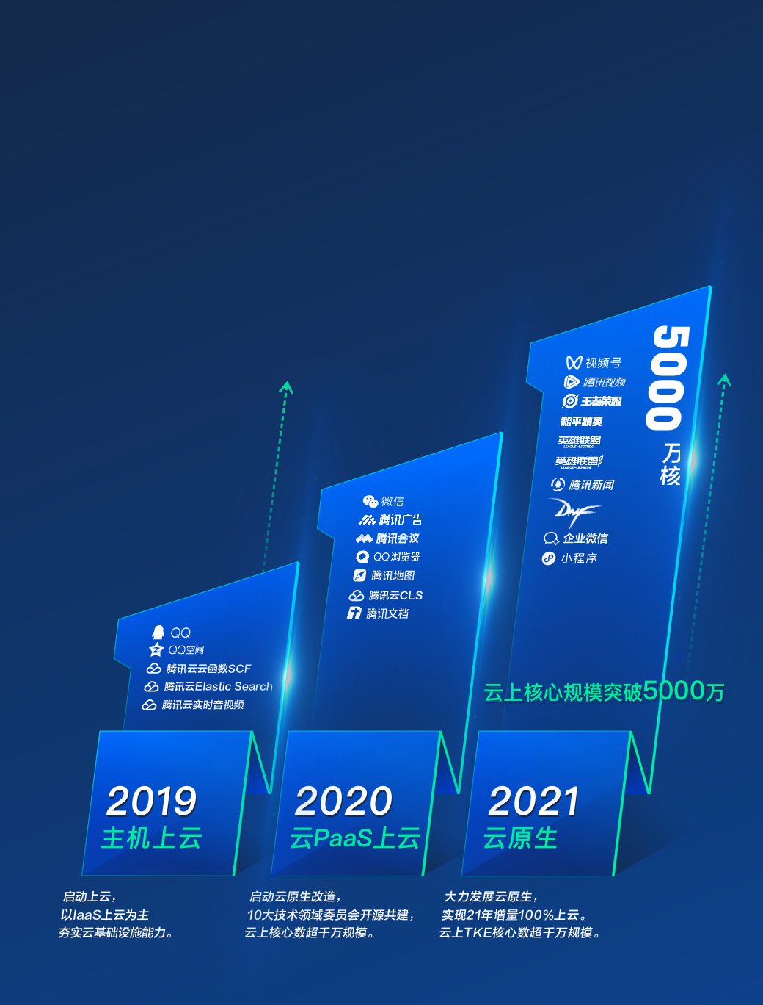
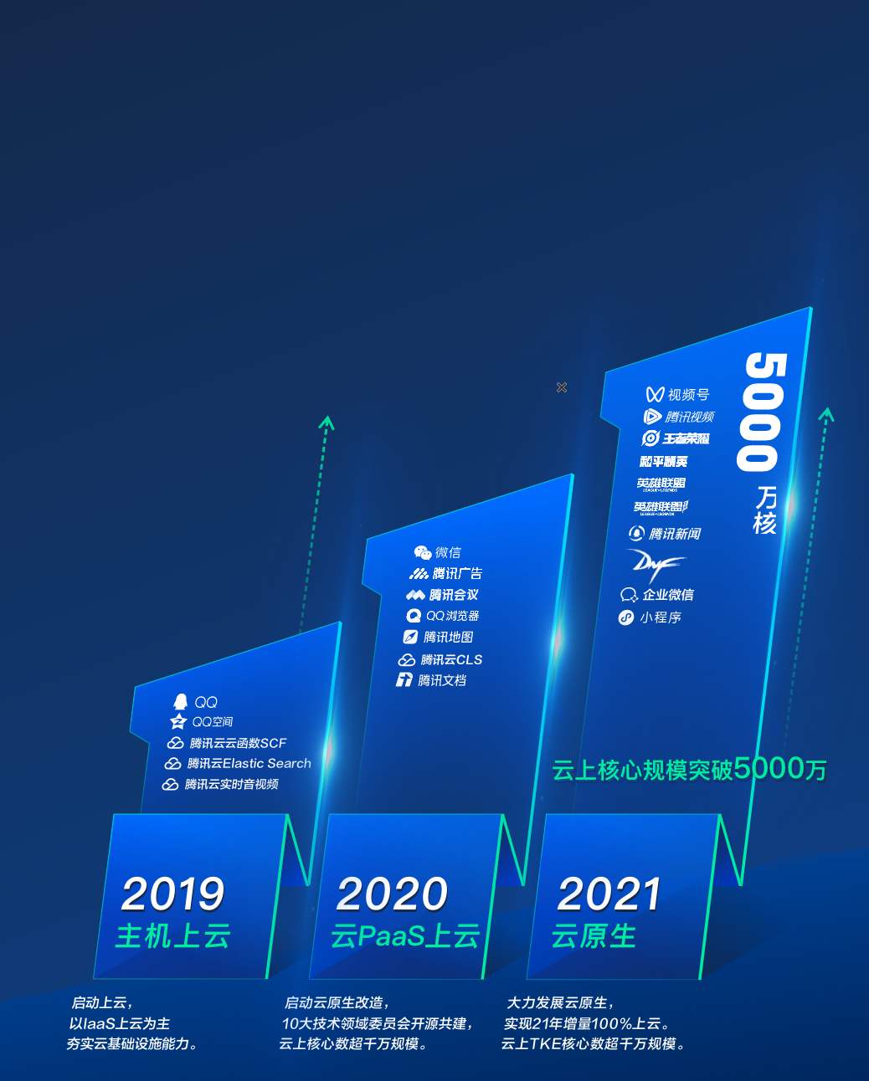
云上规模突破5000万核
自研业务增量100%上云

Slide 5

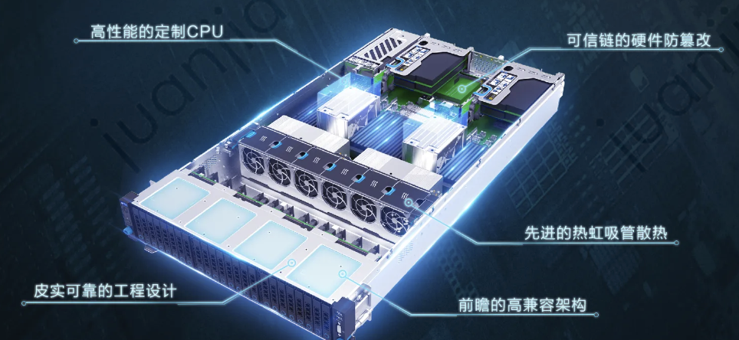
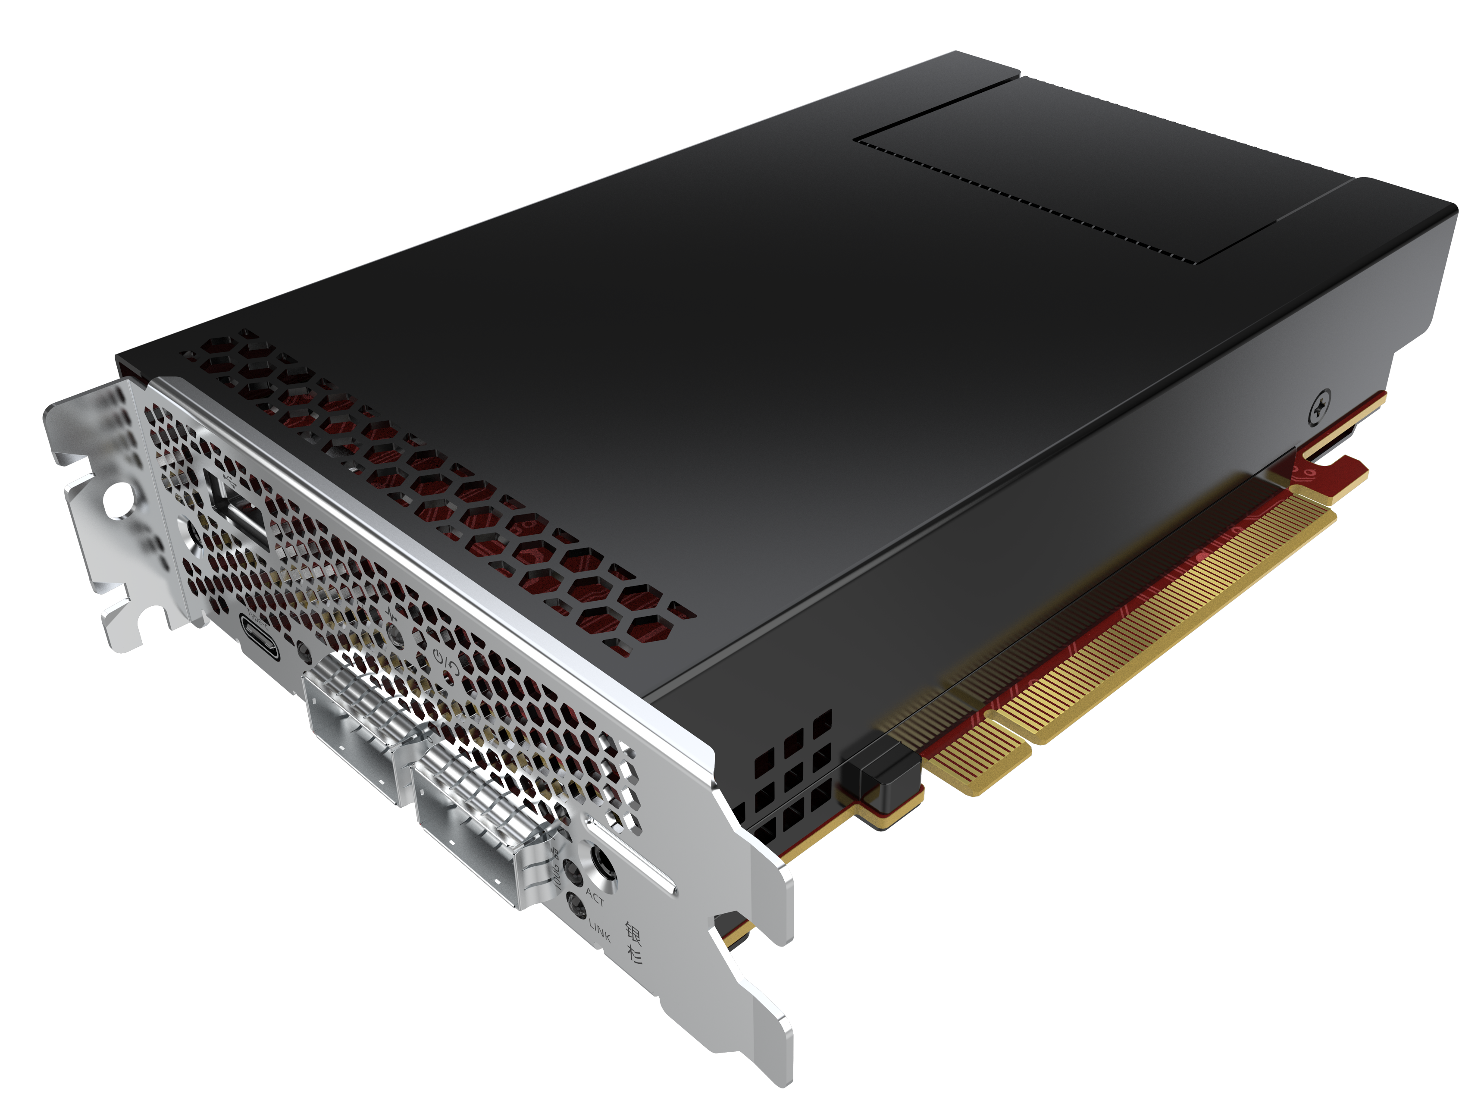
云原生：支撑公司全量自研业务，软硬协同提升竞争力，拓展覆盖场景
丰富成熟云产品，承载海量业务
持续提升竞争力、拓展覆盖场景
覆盖全球的云原生服务
全球26个地域，70个可用区提供云计算服务
丰富、成熟的云产品生态体系
构筑领先的腾讯云技术生态圈，轻量云、云开发用户量超300万，份额居同类产品第一
承载超大规模自研、客户业务，帮助客户降本增效
自研全面上云，成本降低50%
云原生延伸
腾讯云遨驰
分布式云操作系统
传统行业、客户IDC
TEZ
CDC
CDZ
秒级扩容
VStation
单集群10万台
TKE
秒级万核扩容
自研上云
资源成本降低50%
简单易用
国内第一
轻量云
同类份额Top1
云开发
300万+用户
软硬一体
银杉
智能网卡DPU
TencentOS
星星海自研服务器
VPC3.0
产品数据
未来规划
更高性能、性价比
技术投入持续发力 自研软硬件，提升性能、稳定性、性价比
更高效调度
基于全自研调度引擎，持续提升扩容效率、资源利用率，助力降本增效
更简单易用
保持轻量云、云开发国内第一，构筑技术生态护城河
更广覆盖场景
以 遨驰分布式云操作系统 为基础，将云原生能力延展到任意位置
1亿+
核
超 15EB
200+
TB
300+
万
计算规模
存储规模
网络带宽
用户数量

Slide 6






云原生客户案例：聚焦场景化精耕细作，技术赋能带动产业需求增长
行业 | 标杆场景 | 代表产品 | 标杆客户 | 打法策略 | 客户案例
泛互 | 多人同服 弹性伸缩 低延时 | 星星海服务器 银杉智能网卡 容器服务 | Krafton 完美世界 | 软硬一体：星星海服务器、自研智能网卡 灵活调度：KVM虚拟化和容器调度技术
智慧 出行 | 自动驾驶 仿真超算 | 异构算力集群 AI加速引擎 | 蔚来汽车 长安汽车 图森未来 | 自动驾驶专区 全面整合资源管理、作业调度、应用部署 腾讯AI加速引擎
智慧零售 | 跨境电商 低代码 小程序 | Lighthouse 云开发 微搭 | AdsPower电商浏览器 | 轻量：Lighthouse提供轻量化、开箱即用、高性价比的解决方案。 低码：微搭提供高效、高性能的拖拽式低代码开发平台 直通微信小程序生态：云开发免域名认证备案，快速构建H5调起小程序。
工业 | 多分支机构 智能制造 数据合规 | 遨驰CDC | 树根·三一 张家港工业云 | 腾讯云统一的技术和运维 本地服务满足极低延迟算力 数据本地保存满足数据不离场及企业内部审计
能源 | 能源行业云 | 遨驰CDC | 宝信·宝之云 | 腾讯云的软硬件能力标准化输出，帮助客户聚焦行业解决方案 敏捷、可持续升级、灵活扩容，降低客户运营压力，满足客户将行业云部署到最终用户本地。
Notes:
蔚来汽车
蔚来作为领先的智能电动汽车品牌，用云需求随着随着车辆保有数的增加会持续攀升，采用了腾讯云100G云服务器支撑充电体系、车联网数据高并发高吞吐传输需求；22年规模增长超200%，大数据容量达10PB，年底将达20PB
小红书
小红书基础设施中的大部分算力主要用于为离线数据分析、模型训练和在线推荐等平台。采用星星海SA2云服务器来满足高性能、高性价的诉求；业务集群中超过50%由星星海SA2支撑，为推荐、广告和搜索等业务提供支持
作业帮
作业帮核音视频业务在线课堂，业务流量为大量udp报文，极大依赖网络吞吐和稳定性。通过银杉智能网卡实现5000万PPS的超高性能，能让同等容量的数据中心支撑4倍于原有业务的流量平稳运行，相比友商性能提升10%以上
羊了个羊
9月中旬「羊了个羊」一夜爆火，用户规模在一周内增长达500+倍。用户无需提前准备资源，秒级扩容万核，无需人工扩缩容。借助腾讯云CLS，将运维数据、运营数据稳定全量接入，日志量达百TB/天；让研发专注于业务本身
树根互联
国内领先的工业互联网赋能平台企业。工业云平台需要就近部署，节点分散、管理难度大，客户难以在保障高可靠、数据合同的情况下兼顾运维成本。通过CDC实现全国化部署、统一管理，运维效率提升4倍。
宝信软件
宝信以宝之云品牌为宝武及众多大型企业提供IDC、云计算服务。规模化后宝信运维难度指数级升高，IT人力难以应对，也不能支撑服务范围和营收继续扩大。采用CDC作为宝之云底座，可靠性高、能力丰富，助力业务增长

Slide 7
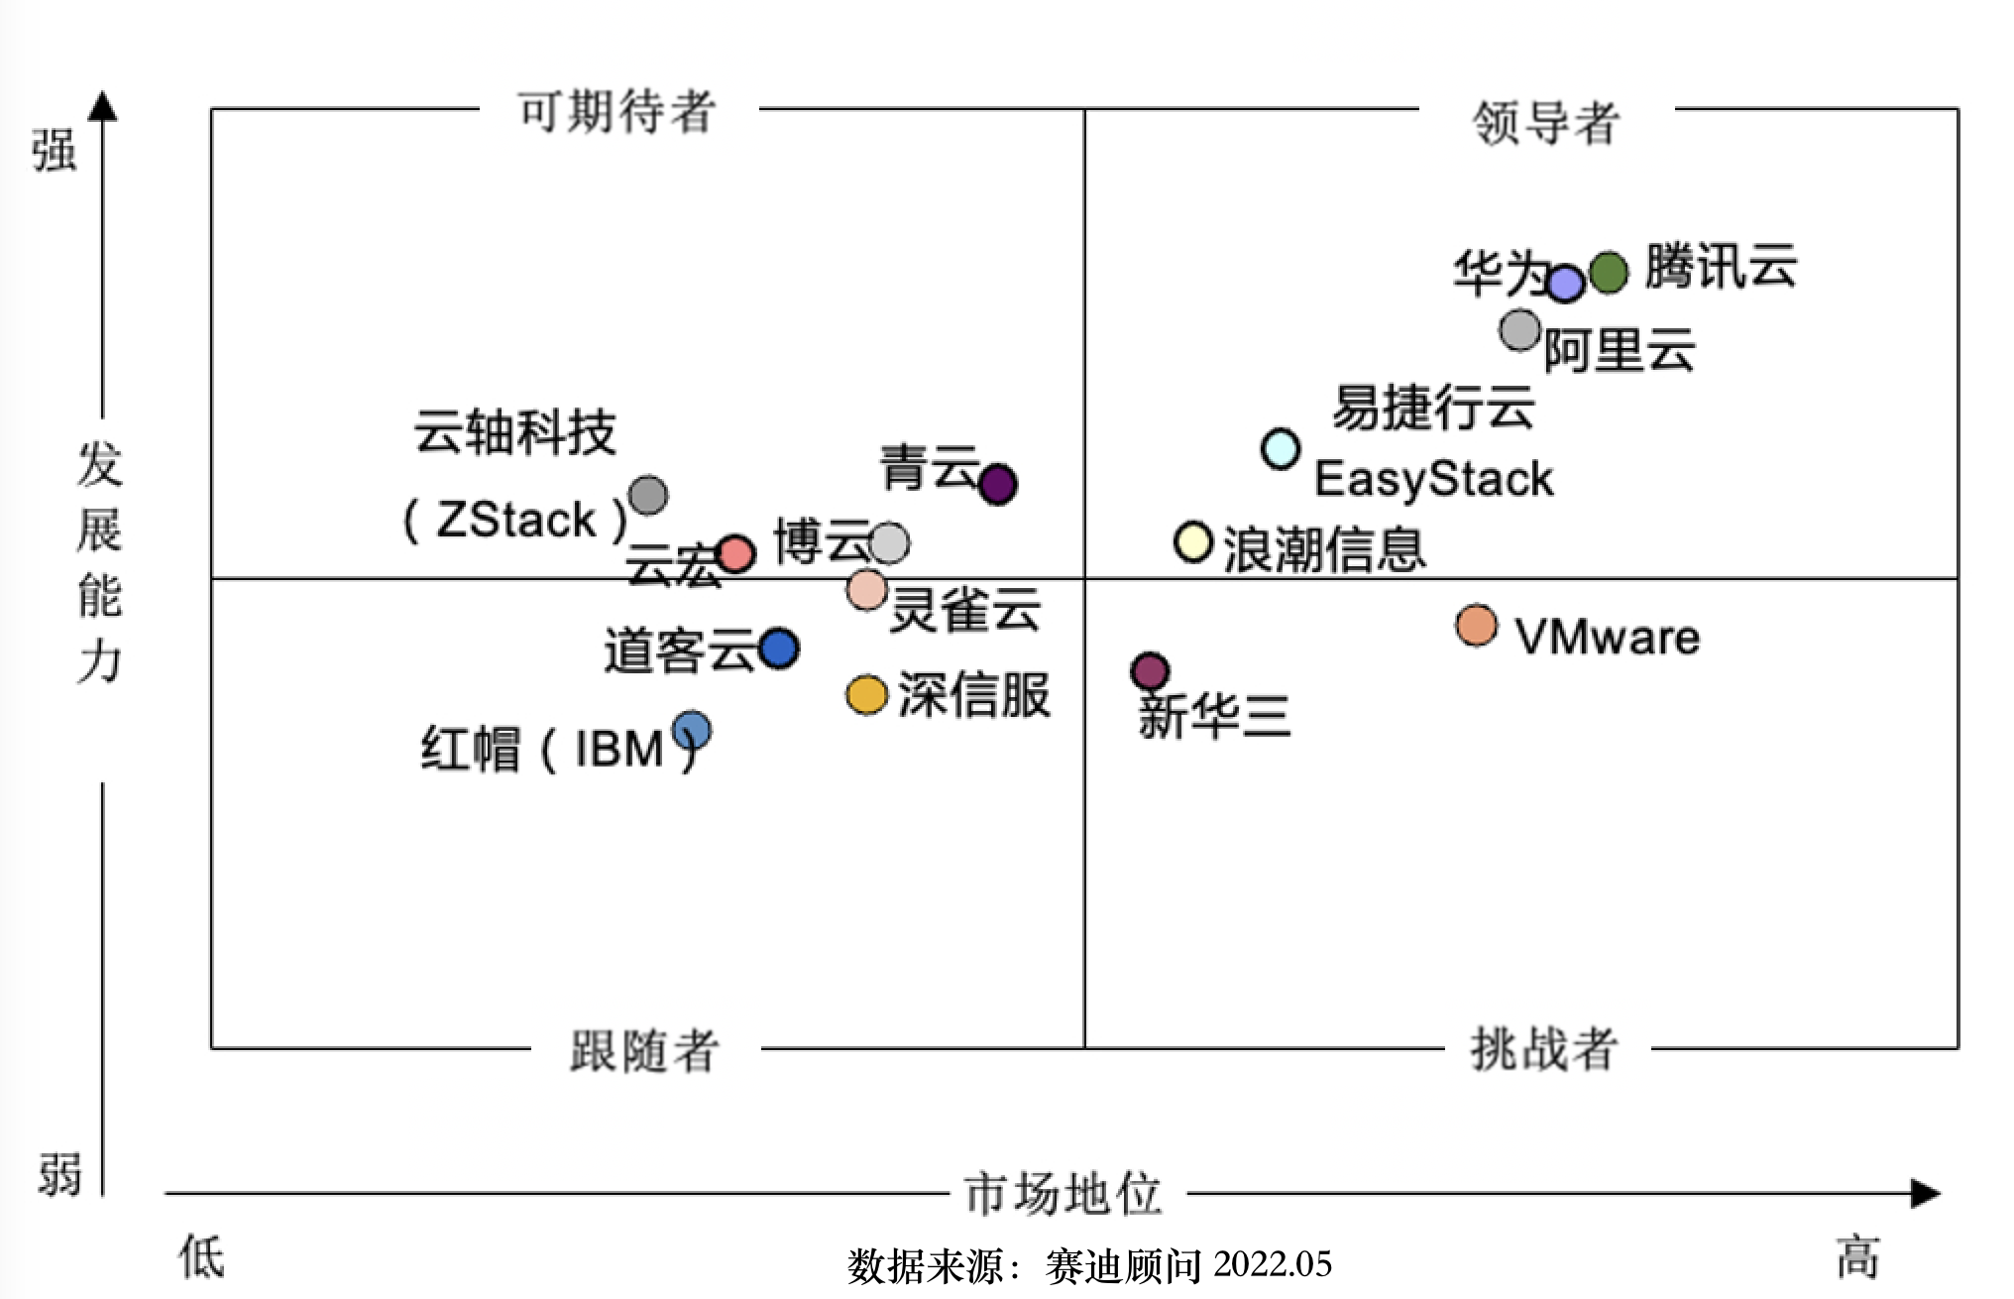
专有云：公有云下沉私有云，金融领域第一
腾讯公有云软硬能力1：1输出的全栈云平台
领导者象限，金融领域排名第一
《2022中国金融（私有）云基础设施平台市场研究报告》
腾讯云私有云在中国金融（私有）云基础设施平台市场跻身第一
全栈的
IaaS/PaaS产品
TCE
TCS
基于云原生能力的
PaaS/SaaS产品
满足金融级最高标准，全方位荣誉资质，国密行业第一
国家密码局授权评估行业第一
获得工信部云基准测评最高级，政府采购、企业商业招投标关键评测
获得信创领域关键门票，符合金融、政务领域最高监管要求
产品数据
未来规划
多
100家
客户
快
80%增长率
好
95%
留存率
省
30天
交付
坚持信创，从高速发展迈向高质量发展
全栈信创，发挥“一云多芯”软件优势，兼容新型信创硬件，打造性能优势
从一到万，可小可大服务更多腰部客户
极致小型化：TCE+TCS 覆盖从1台到数万台场景，乐高方式实现从IaaS到PaaS产品的灵活组合
开放生态，与合作伙伴共同成长
硬件开放适配多厂商硬件，通过产品市场软件开放，赋能合作伙伴服务开放
客户多
超100家头部客户
新客户客单价超过700万元
增长快
22年自研软件收入增长率超过80%
服务好
客户留存率超过95%
省心省力
工具化部署
实现30天敏捷交付
Notes:
自研软件收入增长率、头部客户100家（趋势）、新客户客单价、客户留存率95%/复购率（第二年）)XX%
专有云融合腾讯自研的芯片、服务器、操作系统、数据库等底层软硬件，同时兼容业内主流的国产化硬件，满足密评、云安审、团体云、等保、可信云等私有云行业核心标准，成功将腾讯公有云软硬能力整体1:1输出到客户侧，助力客户实现IT基础设施云化的转型，并进而帮助客户实现业务数字化转型。
据《2022中国金融（私有）云基础设施平台市场研究报告》显示：腾讯云私有云在中国金融（私有）云基础设施平台市场跻身第一。其中，市场地位和发展能力均排名第一：

Slide 8
















专有云客户案例：抓住金融信创通过小型化扩大商行和资管，新兴行业以广州地铁快速复制
行业 | 标杆场景 | 标杆客户 | 打法策略 | 客户案例
金融 | 国有大行 | 中国人民银行、中国银行、 中国建设银行 | 优质服务提升口碑，创造项目扩容机会
 | 商业银行 | 招商银行、上海银行、 中国银联、贵州银行、 农商行等 | 通过信创+国密优势，重点突破第三批信创试点企业
 | 资管 | 深证通、证监会、 中信建投证券、 山西证券、中金财富等 | 通过TCE小型化进入规模100台以内客户群体
交通 | 城市轨道 | 广州地铁 | 完善边缘节点、组织管理等产品能力 符合城轨云标准并引领标准，助力标杆复制
Notes:
中国人民银行
中国人民银行作为金融信创的牵头单位，率先试点信创云，基于TCE构建两地三中心的“一云多芯”同时支持Intel和国产化芯片，实现国家金库管理系统/现金预测子系统等核心业务平滑国产化演进 ，降低了业务切换风险；并不断扩容信创资源，使行里国产化比例不断提升
中国建设银行
TCE帮助建行构建大行中最大的私有云，规模超过3万节点助力全行分布式核心系统上云，同时建设国产化云承载金融核心业务，树立同行业典范
国税总局
结合腾讯产品TOG、TOB、TOC矩阵发挥腾讯产品立体优势，TCE帮国税建成最大政务信创云平台（物理机规模超过7000台），且全国统一标准，后续省级推广，市场潜力巨大
富士康
基于TCE&TCS在深圳、郑州、赣州、周口四地建设云平台，帮助其实现业务就近接入，同时构建深圳同城跨数据中心高可用架构以及完整的运营和运维体系，助力富士康打造工业领域标杆的行业云以及集团自用云
广州地铁
TCE帮助广州地铁实现多条线路的10余个轨道交通系统上云，后续智慧车站、智慧线网、智慧安检、5G科研等项目也将使用TCE，提升整体资源利用率；借助于TCS Edege +TCE 形成中央数据中心 + 边缘车站 云边协同的整体解决方案，对车站实现统一的运维和管理，实现地铁系统整体云化转型

Slide 9
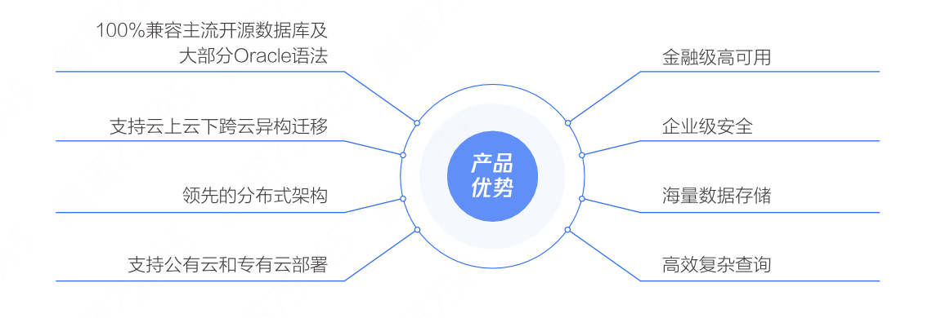
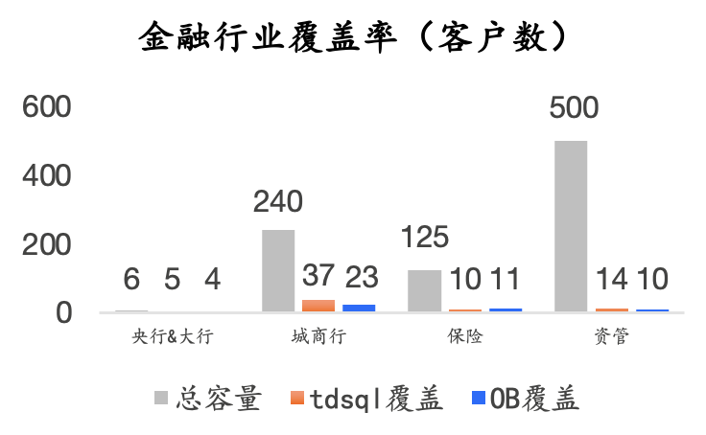


数据库：位列行业头部阵营，金融覆盖度TOP1，优异的经营损益，健康可持续
数据库处于行业头部阵营，入选Gartner特定领域者象限
TDSQL大行渗透率高达80%，金融行业占有率第一
产品数据
未来规划
高
毛利率59%
稳
可用性99.9999%
好
满意度97%
多
客户数
400
公有云：通过安全合规、自建转化、私有云反向输出，提高经营损益
构建一站式数据库安全服务矩阵
通过极致成本, 攻坚自建客户转化PaaS服务
金融、保险、政务等行业深厚的私有化沉淀，反向输出攻坚公有云项目
私有云：抓住信创浪潮，扎根金融，深入传统行业
极致扎根金融：将大行案例在城商、农商等区域性银行复制
夯实产品能力：升级产品能力，从交易数据库演进成交易分析混合型数据库
拓展传统产业：渗透进入央国企、能源、交通、制造等产业，综合办公系统全面替换
毛利率处于
基础产品前列
核心产品
全年0个重大故障
客户满意度97%
TDSQL线下客户超400+个
千万级别大单6个
Notes:
腾讯云数据库经过10余年的发展，目前已经形成了包括关系型、NOSQL、云原生、SaaS在内完整的数据库矩阵。腾讯云数据库整体能力在业内处于头部阵营；
在 Gartner® 2022年度《云数据库管理系统魔力象限》研究报告中，腾讯云数据库凭借完善的产品矩阵、领先的产品能力、OLTP（交易型）和OLAP（分析型）的突出表现，进入特定领域者（Niche Player）象限。国内只有阿里和腾讯进入；

Slide 10







数据库客户案例：紧抓信创，深耕传统行业
行业 | 标杆场景 | 标杆客户 | 打法策略 | 客户案例
信创 | 国产数据库替换央国企综合办公系统 | 央国企集团 | 推出TDSQL-信创版，小型化、低单价、兼容Oracle
政务 | 国产数据库替换央国企综合办公系统 | 国税“金税四期工程” | 加强TDSQL生态建设，全力投入ISV适配，走被集成策略
 |  | 国双 | 紧跟信创浪潮，以能源行业三产科技公司OEM TDSQL为抓手进入能源行业
能源 | 国产数据库替换央国企综合办公系统 | 国双 | 紧跟信创浪潮，以能源行业三产科技公司OEM TDSQL为抓手进入能源行业
泛互 | 降本增效 安全监管 数据安全 | 拼多多、富途等 | 新一代云原生数据库TDSQL-C计算存储分离架构，成本降低20%，winback友商自建数据库 数据库备份、分析实例、归档链路、审计等数据库SaaS服务商业化，带动存量收入增长
出行 | 自动驾驶 | 祺宸、蔚来、一汽大众等 | 通过自动驾驶数据库全栈解决方案，助力训练数据索引优化提速
商业银行 | 金融数据库 | 股份制、农商行、城商行 | 树立大行标杆持续推进商行核心下移和信创专项 增加产品能力如HATP、周边迁移、发布、审核工具的建设，覆盖场景扩大到日切、结算等HATP场景
Notes:
泛互-荣耀
荣耀海外上云项目数据库全量使用腾讯数据库Paas 产品，业务场景覆盖商城、设备云、开发者服务平台等B端和C端场景，为夯实未来1-2年内迁移华为云客户的能力，积聚产品PK竞争力。
出行-祺宸
直击客户自建MySQL汇总库维护及同步痛点，推动TDSQL-C替换自建MySQL，同时通过产研侧优化DTS相关同步链路性能及异常处理机制让客户选择DTS作为迁移同步主要工具，持续提升SaaS收入
大行-中国农业银行
农行涉及信用卡，PDS,存款证明，智慧保险，个人金融等50+系统；已交付节点数1500+个节点，涉及50多套系统。金融投产规模最大的客户，具有复制的典型意义。
商行-上海银行
上海银行全行级使用，2022 年行里全面替换已有开源 MySQL，推动 TDSQL 和 TXSQL 复购，引导客户走ELA 模式，牢固的卡位客户数据库赛道，增强腾讯与客户的业务粘性，同时为后续传统核心下移打好基础。
政务-金税四期工程
国税“金税四期工程”是国家级重点项目，涉及电子发票服务云平台、电子税务局、数据支撑平台等平台，采用腾讯全栈产品方案，完成试点省广东、上海和内蒙的电子发票云上线，电子税务局和数据支撑平台持续交付实施中。
能源-国双
与国双签署《国产数据库产品战略合作协议》，双方将在数据库技术方面展开深度合作，通过分布式交易型数据库的联合研发、产品服务体系建设、品牌和市场共建，进一步拥抱云原生、提供大型企业级数据库解决方案。

Slide 11
全真互联：CDN+音视频 ，边端“IaaS+PaaS”产品组合优势，把握数实融合增长机会
最早最全
市占第一
系统优势
集成腾讯23年技术实践
已打造业内最完整产品矩阵
渗透90%音视频行业客户
泛娱/教育/电商/ CPaaS分赛道排名第一
1
金融/企服/医疗等产业互联网探索
ToC泛娱乐多年沉淀
媒体处理
实时互动
点播云创
音视频PaaS
非流量产品
云转码/录制、实时渲染
覆盖多媒体处理需求
TRTC、IM，音视频aPaaS开发套件降低开发门槛
云点播、腾讯智能创作平台
覆盖内容生产制作全流程
40%
支撑全网实时媒体处理量
头部客户全覆盖
49%
中国TRTC
头部厂商增速最快
29%
点播VOD
市占第一
市场占有率高，增速高、高毛利
（成长期）
40%
CDN IaaS
流量产品
云直播
加速产品
标准直播、快直播，技术竞争力带来溢价
降本、增利、往海外走
市场占有率高，增速低
（成熟期）
45%
云直播稳占第一
200%+
快直播增收毛利
23.8%
3年提升份额至，市占第二
Notes:
围绕越来越沉浸式的交互，全球化以及数实融合这三个大的趋势去发展
横向：云边端协同，坚持一体化战略
纵向：深入垂直场景，多产品融合，深耕泛娱乐创新互联，探索传统产业数字化升级，并加快出海建设。
底层：持续加强在音视频编解码、实时互动、实时云渲染的技术投入和能力储备

Slide 12
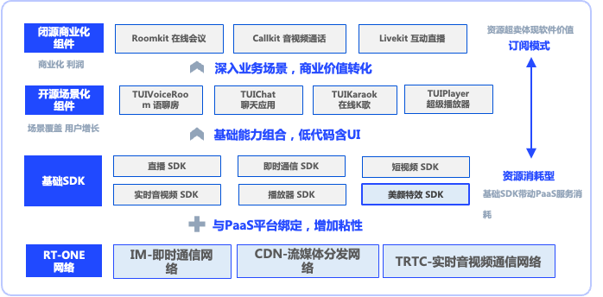
全真互联：“云+端”一体化战略，强化系统优势
RT-ONE网络配套视立方终端SDK，构建更强的一体化竞争力
腾讯云视立方终端SDK
3000+
已接入开发者
5000+
项目提供研发测试
上万名+
服务视频开发者

Slide 13
全真互联客户案例：线上实时互动需求持续增长，各行业按数字化成熟度高低不同呈现不同发展阶段
细分行业发展趋势
行业 | 市场占比及增速 | 行业特点及主诉求 | 应用场景
社交 娱乐 | 数据待刷新 | 互动体验，如动效、变脸、挂件、虚拟人、高音质等体验 创新玩法，如实时KTV、一起看电影、太空杀、语聊播客。 内容版权，如正版曲库，游戏画面著作权 内容安全，云端自动+人工审核需求 快速上线，一站式aPaaS音视频解决方案，小程序音视频方案 | 多人语聊 直播连麦 视频相亲 狼人杀 游戏团队语音
电商 直播 |  | 强互动带来更大GMV转化，需要低时延直播和IM 活动直播整点突发大，偏好大厂稳定服务 | 大促秒杀 拍卖
在线 教育 |  | 音视频质量极致要求，切课率影响营收，偏好多家供应商 双减政策前K12在线教育规模大，增速相对去年疫情已放缓，现往校内SaaS和职业教育转型 技术服务要求高，定制开发和贴身服务需求大 | 1v1/1V16/双师小班课 低延时大班课
金融及 企业服务 |  | 大型金融机构，私有化和安全合规要求高 中小金融机构，营销和非核心业务云化需求变大，如视频开户、直播营销、视频客服 企业客户对外音视频营销、线上展会和内部视频会议、培训、招聘需求常态化 | 视频客服 线上展会/营销 企业会议、培训、招聘
传统产业 |  | 智能硬件：按设备授权计价，客单价低，对功耗/性能/平台有要求 工业/能源/交通：5G创新应用，如远程控制、自动驾驶 医疗：远程会诊和问诊刚起步，导入周期较长 | 手表、门铃、音箱 自动驾驶矿车、港口远程控制吊机 远程医疗会诊
广电 媒体 |  | OTT直播，节假日活动对直点播突发需求大，偏好大供应商 | 体育直播/春晚/节假日活动
规模
实时互动
社交娱乐
云直播
社交
娱乐
金融及
企业服务
在线
教育
在线
教育
传统产业
广电媒体
电商
增速+
*数据 根据2022年1-10月数据测算

Slide 14
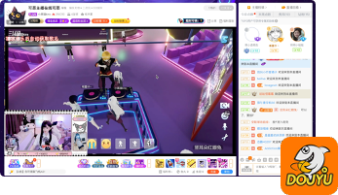
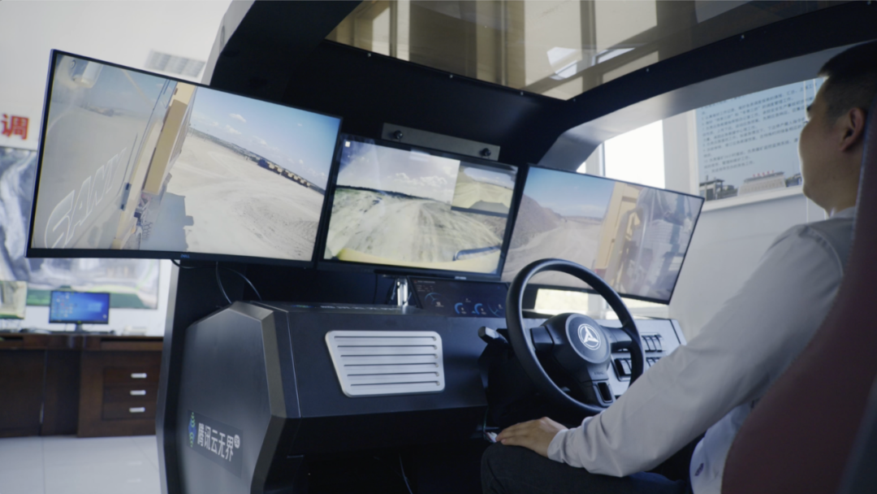
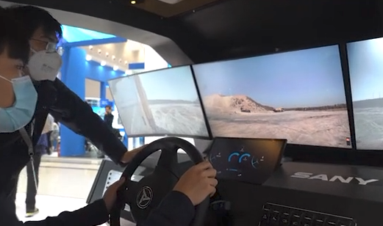





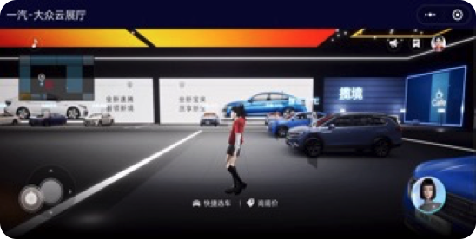




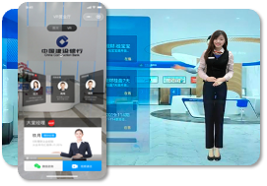
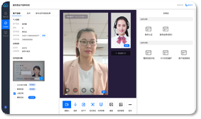




















全真互联：深入垂直场景，多产品融合；探索传统产业数字化升级，并加快全球化建设
泛互：巩固优势 创新探索
传统产业：探索数实融合
全球化拓展：技术优势+一站式产品解决方案
虚拟世界
工业领域
典型场景需求
适配云化应用超过3000款，支持100+虚拟世界
TRTC+5G 远控解决方案
针对作业环境极端且高危的矿山、港口等场景，实现车辆一对多集中远程实时控制，助力行业生产安全与效率双提升。
将行业 300 ~ 600ms平均延时降低到100ms左右
流媒体OTT平台
娱乐、电商、游戏视频
媒资安全等级高，私有化诉求强烈
业务指标提升依赖编码质量优化
CDN流量成本高昂，降本诉求明显
客户有开发定制能力，SDK LIB集成
直播+媒体处理+互动等整体解决方案诉求
差异化技术需求强烈，比如低延时快直播
对于技术方案新颖度要求高，产品跟新迭代速度快
海外音视频
产品亮点
视立方RT-Cube及RT-One网络，整合实时互动+直播+点播产品组合，是业界最全的解决方案
低延时直播场景下，快直播搭配媒体处理 ABR(网络码率自适合 simulcast) + AV1(编码) + 传输(XP2P 成本) 有明显技术优势
虚拟直播
3D云舞会互动直播，支持多人实时互动、个性化变装、弹幕场景互动等功能
三一重工
飞步科技
广汽
路特斯
攀钢
金融领域
OTT流媒体
虚拟营业厅
建设企业级在线音视频能力平台，提供非接触金融服务
已有超100家银行搭建了远程银行服务，标准化引领技术创新和产业应用。
印度Top流媒体平台
Disney+Hotstar
东欧知名体育赛事平台
Digital TV
越南本土头部云服务
VNG Cloud
希腊本土头部平台
Antenna TV
数字孪生 虚拟还原
打破地域限制，1V1 现实场景复原，即开即用。广泛应用于汽车、金融、地产、零售、文旅等行业
社交娱乐
电商
韩国头部电商
东南亚电商客服聚合平台
Notes:
mildom 日本Top游戏直播平台
pokekara 日本第一K歌App
uplive 海外最大的泛娱乐视频社交平台

Slide 15




大数据：从基础引擎、数据治理到应用分析，完整的云原生大数据产品矩阵，支持1:1私有化复刻
业界领先大数据技术贡献
千万核大数据平台运营
大数据应用全场景化覆盖
SortBenchmark性能冠军
近百技术贡献者 数百万代码贡献
大规模运营技术 海量算力调度技术
丰富运维工具沉淀
企业级数仓与数据湖 用户画像 精准推荐
产品数据
未来规划
向客户提供高性价比、高易用性、高性能的云原生数据分析基础设施
高毛利：58%
高增长：年同比增长53%，其中新孵化产品TCHouse与Oceanus，年同比增长分别约400%和300%
高留存：用户留存率超95%，客户粘性高
稳定高可用：99.999%，全线产品0重大故障
高满意度：服务响应快速+精准，客户满意度97.60%
夯实基础：
- EMR平台容器化：构建基于全容器的管理，增强基于容器的产品能力。
- ES自研突破：打造ES自研内核，实现存算分离及读写分离，集群降本40%+。
- 自研云原生实时数仓：存储与计算分离、湖仓融合、离在线一体化、MySQL生态兼容
强化大数据产品间联动（WeData）：
- 数据集成、开发、治理全链路能力
- 轻量化全托管、与大数据基础引擎有效结合和联动，开箱即用
- 数仓模板即设计，缩短数仓建设周期至天级
30+地域
40+可用区

Slide 16



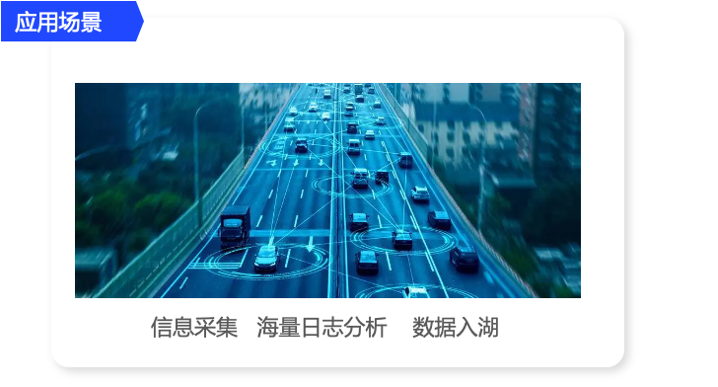
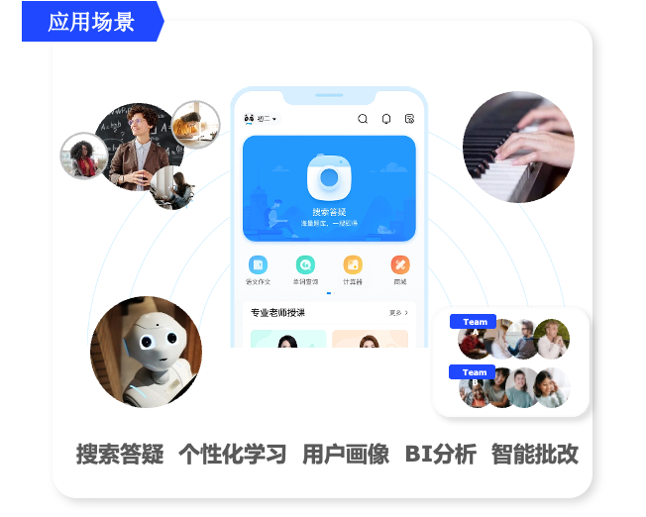
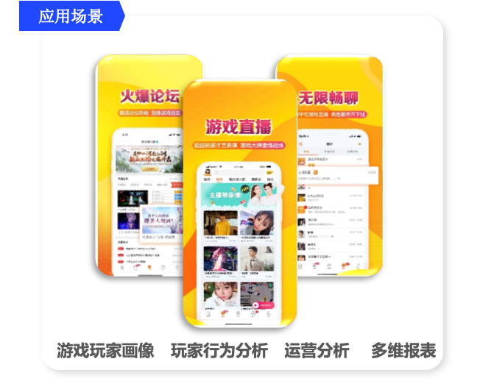












大数据客户案例：渗透从泛互、消费、政企到传统超过18大行业
智慧出行
教育
游戏
在客户降本大环境下保持原重点行业的增长：
战略客户：同比增长54%
泛互：同比增长20%
以下行业实现突破和增长：
教育行业：同比增长117%
智慧出行行业：同比增长164%
金融行业：同比增长109%
建设业内领先的自动驾驶数据处理流水线，基于腾讯云大数据产品提供强大的数据处理能力，日处理数据超千亿条，日峰值近300万条/秒，准实时处理车端、雷达传感器上产生的数据，通过产品联动，使集成，抽帧，加工，推理链路自动化运行，日运行实例超过一万个，在客户业务爆发式增长的情况下，通过基于云原生的资源弹性和存算分离能力，为客户节省了40%的资源投入。
基于大数据产品全家桶，构建在离线融合计算服务。资源错峰高效利用，分钟级拉起上万核离线资源，应对在线业务洪峰，整体资源利用率提升100%；计算节点弹性扩缩，避免资源闲置，固定算力降低5000核；通过Iceberg特性优化、缓存加速技术智能分层等核心技术，实现场景化查询效率提升10倍。
基于腾讯云大数据产品，构建完整数据中台。依托腾讯云大数据自研内核能力，基准测试性能提升300%；借助WeData一站式数据加工处理的能力，整体数据处理效率提升6倍；交付效率相较于IDC自建，提升10倍。

Slide 17
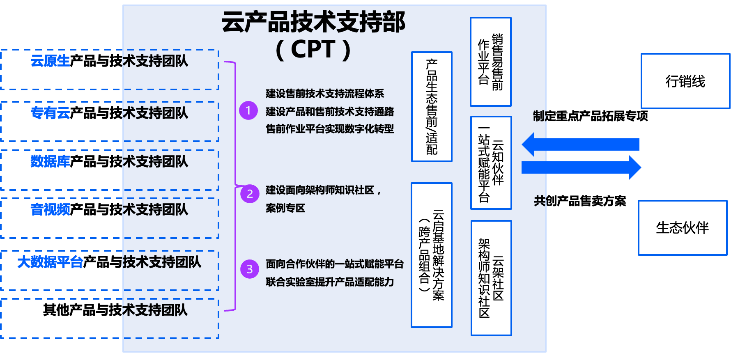
新的组织形态：CPT 聚焦自研产品售卖，完善售前技术和能力，连接产品和行销、生态伙伴

Slide 18
THANK YOU!
感谢聆听！
Notes:
以上就是我的通道面试陈述，请各位评委指点，谢谢

Slide 19
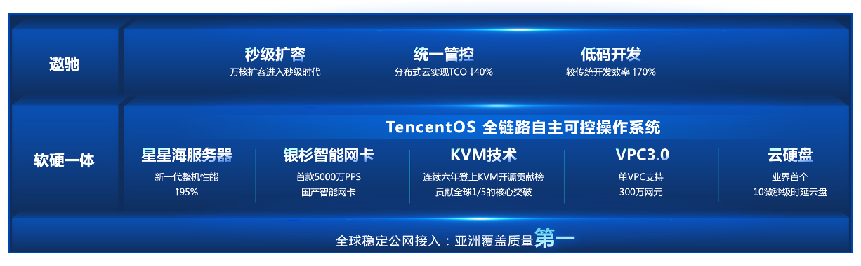
云原生技术：自主可控 软硬一体 基础设施全面云原生

Slide 20



专有云技术：置身核心地位，无论趋势如何
信创
已完成主流的信创CPU和操作系统适配
高可用
高可用演练平台，混沌工程
周期性的红蓝攻防演练
容灾切换效果符合金融行业极致要求
小型化
TCE 最小规模支持15台物理机
TCS高可用模式最小3台虚拟机
快速升级交付
TCS PaaS 实现底座 30 分钟、云产品 2小时部署交付
升级成功率提升到 99%，升级效率提升 30%
全栈运营运维能力
功能丰富的运营端
支持集团账号/多级组织，助力客户运营好云
提供秒级监控、高性能日志服务、支持云边等多场景
可视化运营
可视化中台
可针对不同数据源自动采集并编排
满足用户个性化的数据呈现需求

Slide 21
数据库技术：关系型、KV、HTAP全覆盖，公有云、私有云灵活输出
云原生 TDSQL-C
云原生 TDSQL-C
信创
不断打磨提升云原生优势，优势技术serverless,存储，网络同步技术不断突破，降成本，提高容灾多活
serverless模式:自动驾驶（Autopilot）数据库根据业务负载自动启动停止，无感扩缩容，按使用计费(Utility Pricing)。
并行查询（Parallel Query）：多核CPU并行处理，实现多个线程并行计算，提高查询效率。
TDSQL-C分级存储技术:减小冗余空间，分级存储，不再需要单独维护冷热数据访问逻辑。
TDSQL-C全球数据库（GDN）（规划中）:跨地域低延迟同步、跨地域读写分离、本地就近读取
  推出TDSQL-信创版：小型化，低单价，Oracle兼容。快速进入能源、交通、制造等行业的综合办公领域；
  推进信创ISV合作机制：通过让利，服务等方式，让信创核心ISV合作更紧密；
国产数据库TDSQL
TDSQL 小型化-信创版
坚持自研、融合、丰富产品形态，切入更多细分信创市场的同时，提升产品能力，并整合内部研发优势资源，提升能效
TDSQL V3：自研率90%，在灵活，可扩展性方面，突破了TDSQL V2架构技术上限，全新一代分布式数据库。
TDSQL libray：提升HTAP能力，实测海通证券 HTAP性能高于OB 40%
TDSQL Oracle Mode：2023年Q2 推出,融合PG内核多年oracle兼容能力的积累，进一步提升去O能力。
TDSQL 小型化-信创版：聚焦信创场景下小型化场景，办公OA类场景，精简TDSQL架构。
  技术方案：TDSQL 启动小型化方案，年底推出，结合综合产品优势，抢占信创小型化需求场景
信创ISV合作
  与P0核心ISV战略合作：中国电子-中软和太极（国字头信创总集）无分布式数据库，以OEM模式进入。
自研混合存储KeewiDB
瞄准KV存储市场需求与痛点，三年打磨自研hash引擎的KV混合存储，极致性能，极低成本，极高稳定性，满足用户需求
自研hash引擎：自研hash引擎，稳定性远优于rocksdb引擎，
P99<5ms，分布式架构，PB级容量。
三级存储技术：三级存储，性能达到单分片30万+QPS，行业领先。
持久内存，数据安全可靠，成本最高可降低90%.
性能和稳定性：性能和稳定性优于竞品，性能提升2倍，延迟低30%以上。
信创适配
  内部融合：优先适配TencentOS,并深度调优，融合输出，
  其他OS：中标麒麟、统信UOS、海光CPU,浪潮，华为，飞腾，中科

Slide 22




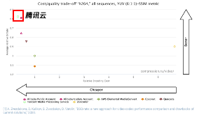
全真互联技术：音视频技术测评全球领先，近一年专利成果101件
通过技术优势打造差异化竞争力，增加云直播等客户粘性及毛利
实时音视频TRTC
媒体处理MPS
快直播（超低延时直播）
2021中国国家专利金奖
支持持百万方超大规模视频会议的全新设计方案，可支持单会议100万与会者同时参会
国际编码评测参评全项最优
SLC 2022 H.264 Per-title编码评测
技术首创 先发第一
把握超低延时趋势，业内首创将WebRTC引入直播领域，并首发产品商业化
主导设计国内通用的接入协议标准，腾讯云拥有2/3的技术专利
客户收益显著
Qos提升30%+，指标全面超越传统直播
相同延时下成本比竞品（声网-极速直播）降低40%+
ABtest数据显示，低延时播放体验能帮助业务提升1-2%+用户播放时长，核心GMV数据提升1.36%。
40%↓ 弱网场景卡顿率
质量敏感型客户如火花思维，使用TRTC后客诉下降30%
国际云端转码大赛多项第一
2022 MSU 视频编码器大赛，在质量、成本的综合平衡上体现出巨大的优势。
支持千人音视频连麦互动
突破单房间主播上线，单房间支持千人同时开麦、开摄像头
Notes:
* 公开信息显示阿里云专利为91
注：Streaming Learning Center为国际专业流媒体知识社区，评测报告主要从视频编码压缩、存储成本节省、VMAF/PSNR/SSIM质量及稳定性，Per-title编码梯度的
注：MSU视频编码器大赛是视频压缩领域最具影响力的顶级赛事，迄今已连续举办了十六届，吸引了包括英特尔、谷歌、英伟达、华为、阿里和腾讯在内的国内外知名企业参与
在最新发布的MSU云端转码评测中，腾讯云-媒体处理MPS在所参加的全部赛道(客观、主观、质量/成本 )所有比赛中(H.264、H.265、AV1)获得多项第一：
Tencent MPS H.264：应用最广的H.264编码服务，夺得11项第一(共15项)。
Tencent MPS H.265：广泛应用的H.265编码服务，夺得12项第一(共15项)。
Tencent MPS AV1：生态发展迅速的AV1编码服务，取得全部15项指标第一

Slide 23
大数据核心技术
弹性E-MapReduce
云原生 TDSQL-C
TCHouse（原CDW）
遵从开源开放的策略，不断完善组件生态，构建云原生能力，增强安全、提升性能，构建开源驾驶舱让开源更加易用、针对存算分离不断提升性能
- 自研开源组件管控系统，实现分钟级创建扩容,实现高效运维
- 自研故障诊断系统、性能洞察能力，透视开源组件运行
- 提供自动伸缩、托管伸缩、弹性扩展等能力让资源成本随负载变化而变化
- 构建基于容器的EMR运行时，实现离在线混合部署，实现大数据分析真正云原生
聚焦高性能实时数仓，全面拥抱云原生，让数据处理与分析实时化、在线化，涵盖多款引擎，兼容MySQL及PostgreSQL生态
- TCHouse-C：自研数据重分布能力，解决了社区版ClickHouse在弹性扩缩方面的短板；同时，TCHouse-C弹性版增加了存算分离、计算节点无状态化，以及自研表引擎CloudMergeTree及CloudDistributed。在工程实现上，确保TCHouse-C弹性版与社区版本兼容，且能随社区同步升级。
- TCHouse-P：腾讯云纯自研TBase V3内核，在分布式执行框架、分布式优化器、行列混合存储、并行向量化引擎等MPP核心模块全部自研，自主可控，符合国家信创要求，支持线下两地三中心部署，满足金融级客户高可用要求。
- TCHouse-X(孵化)：腾讯云自研大规模数仓，云原生架构、湖仓融合、离在线一体化
Elastic Search
独有自研技术，存算分离、服务自治、Serverless等，持续构建云原生优势。优化成本的同时不断提升性能与稳定性，开源贡献亚太第一，2人进入全球贡献Top100
- 自研存算分离架构：研发索引压缩、物理复制、智能缓存、IO并行等技术，成本下降50%以上；
- 自研Serverless模式：对用户屏蔽底层集群索引运维，自动弹性，大幅提升易用性，按流量和存储计费；
- 自研高性能内核：自治索引实现索引智能托管和分片自动调优，稳定性SLA 4个9；定向路由提升写入性能30%；查询裁剪提升高基维查询性能10倍；集群扩展性支持千级节点，百万分片。
WeData
自研一站式开发治理平台WeData
纯自研，技术自主可控，提供一站式的数据开发和治理服务，帮助企业在数据构建和应用的过程中实现降本增效，数据价值最大化；
数据集成DataInlong
腾讯自研，Apache项目，支持30+数据源，提供高性能，海量数据同步能力；
统一调度引擎
支持千万级任务调度，支持15+种任务类型，支持复杂调度依赖关系：跨周期，日历，事件等；
统一元数据（hybirs）
支持30+种不同数据源，构建统一元数仓/元数据服务，提供数据的元数据采集，管理，分析，共享，血缘等能力，为数据全链路提供了基础的服务保障。
DLC
云厂商首发全托管Iceberg数据湖技术，在性能提升、可扩展性、一致性等大数据关键场景支持上拥有核心能力
- 自研自适应spark shuffle管理，提升引擎稳定性；聚焦presto alluxio local cache、presto fragment cache提升分析性能；
- 自研Super SQL统一语法、动态数据源、统一catalog；
- Iceberg数据湖及数据治理能力：构建稀疏索引、bloomfilter、zordering后台优化，性能透明提升几十倍。

Slide 24






大数据：信创策略及信创案例
信创策略
金融行业
  向全栈信创国产化迈进：国产Hadoop体系+国产MPP+国产数据库+信创适配
  不仅是替换而是升级：技术架构升级、数据能力升级、使用体验升级
  推进ISV基于信创项目合作：在垂直行业推进TBDS底座的落地，例如政务/政法/金融/工业/能源等
4000+节点、30PB+数据，日调度任务超10万个
银行业首个存算分离数据湖架构的信创环境适配
全栈信创适配的大数据平台
  内部融合：适配TencentOS、TDSQL，与TCE/TCS集成调优、融合输出
  外部适配：鲲鹏/海光/飞腾/申威等CPU，麒麟/红旗/统信等OS
轻量化国产大数据平台完成信创环境适配
平台能力升级
  原有集群替换：CDH替换实践沉淀+完善大数据迁移工具
  架构升级：提供客户更多升级选择，如云数一体化、存算分离化、湖仓一体化、融合计算化
证券业首个国产化大数据平台
云数融合的国产化大数据平台
典型ISV信创项目合作
  政务：国泰新点等，落地广西住建/洛阳政务/安康等项目，框架协议500万
  金融：华云中盛等，正在合作包括中信建投/鹏华基金等项目，框架协议1500万
  其他：久远银海/国双/东软/航天宏图等，进行大数据/MPP产品的对接
银行理财子公司中首个完成信创环境适配的大数据平台

